Slide 1
Vinterbad afdeling
Vibeke Lei Kristensen

Slide 2
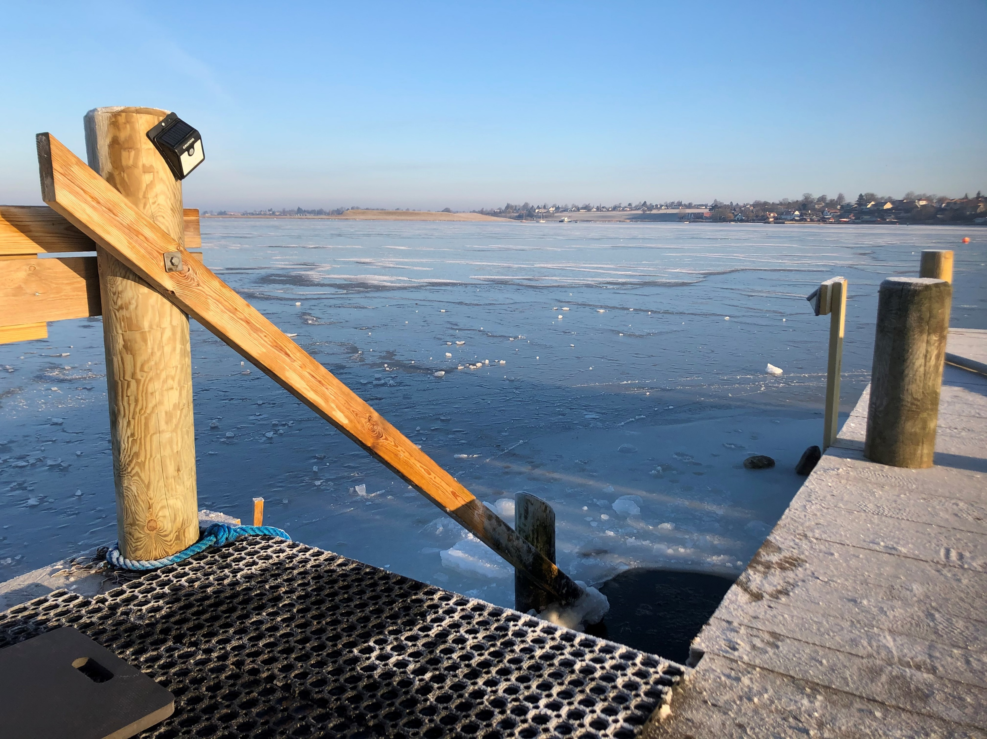
Vinterbad afdeling
Vinterbad afdelingen består i dag af 137 medlemmer
50 nye medlemmer siden sommeren 2021

Slide 3
Sæson
Sæsonen løber officielt fra 1. oktober til 1. maj
Saunaen kan benyttes fra 1. september til 31. maj

Slide 4

2021
Saunaen var lukket grundet Corona fra januar til 1. september
1. september startede vi på en ny sæson med fælles dyp og morgenkaffe
Og uden restriktioner!!

Slide 5
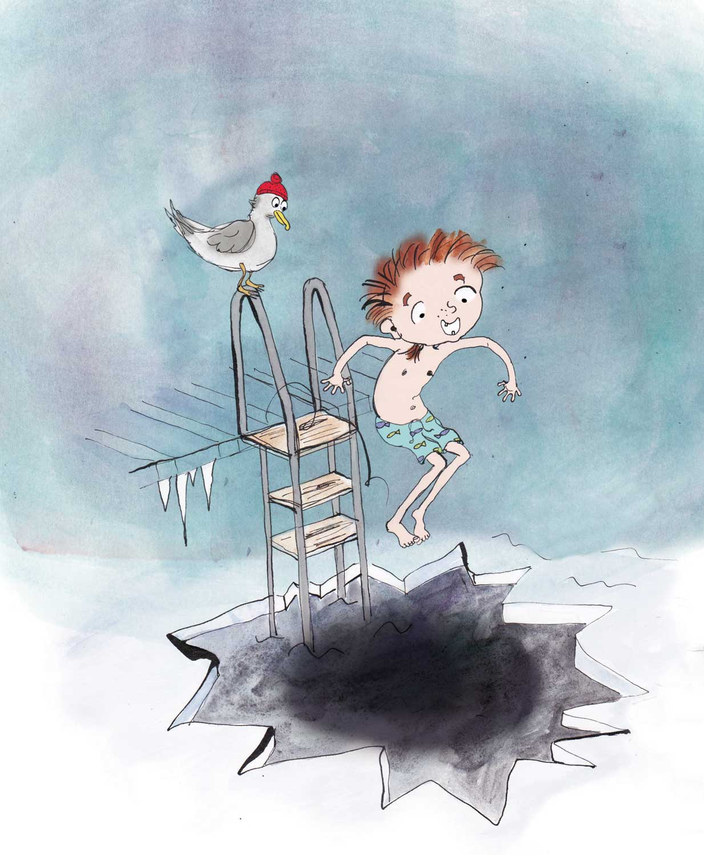
Aktiviteter i 2021
Masser af badning!!
Medlemsmøde - blev afholdt den 10. juni 2021
Arbejdsdag i september
- hovedrengøring
- gulvet blev vasket og fik olie
- nye solcelle lamper blev sat op
- Terrassen omkring saunaen blev luget og fejet
Fælles dyp og morgenkaffe - sæson start
Gløgg aften - dyp, sauna og efterfølgende gløgg og æbleskiver
Saunagus - har fortsat været på pause grundet Corona

Slide 6
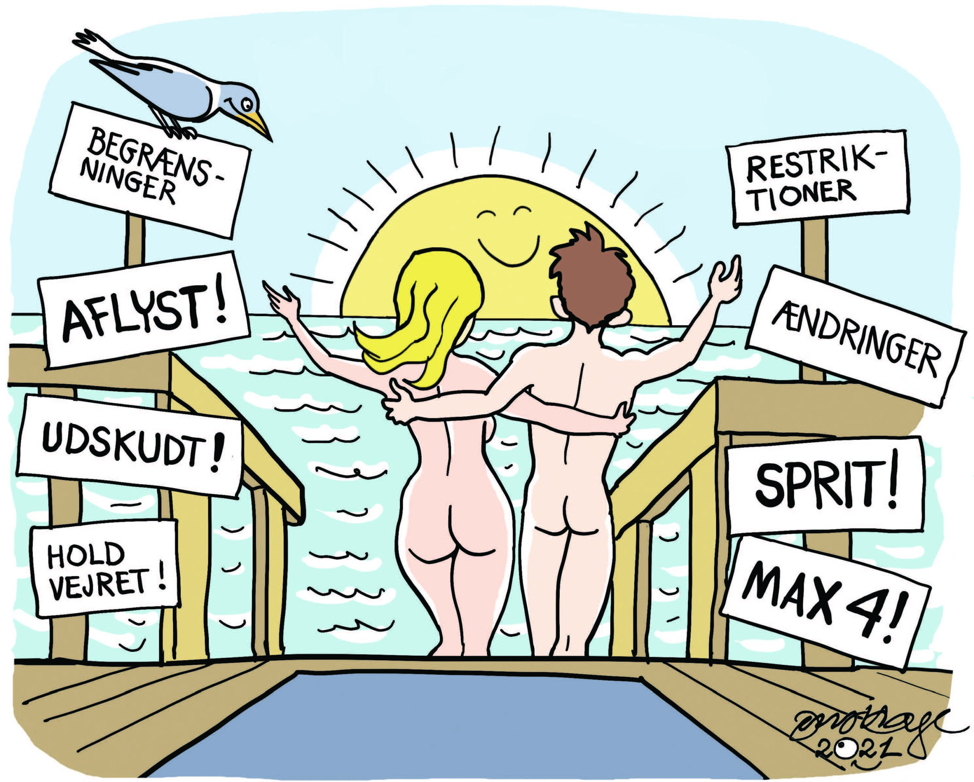
Masser af badning på trods af nedlukning
Der blev badet en masse på trods af, at saunaen var lukket
Ofte kø ved broen
Der var god disciplin og restriktionerne blev overholdt.

Slide 7
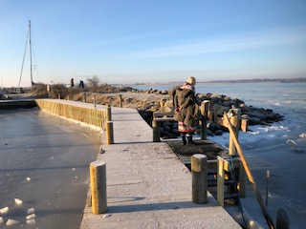
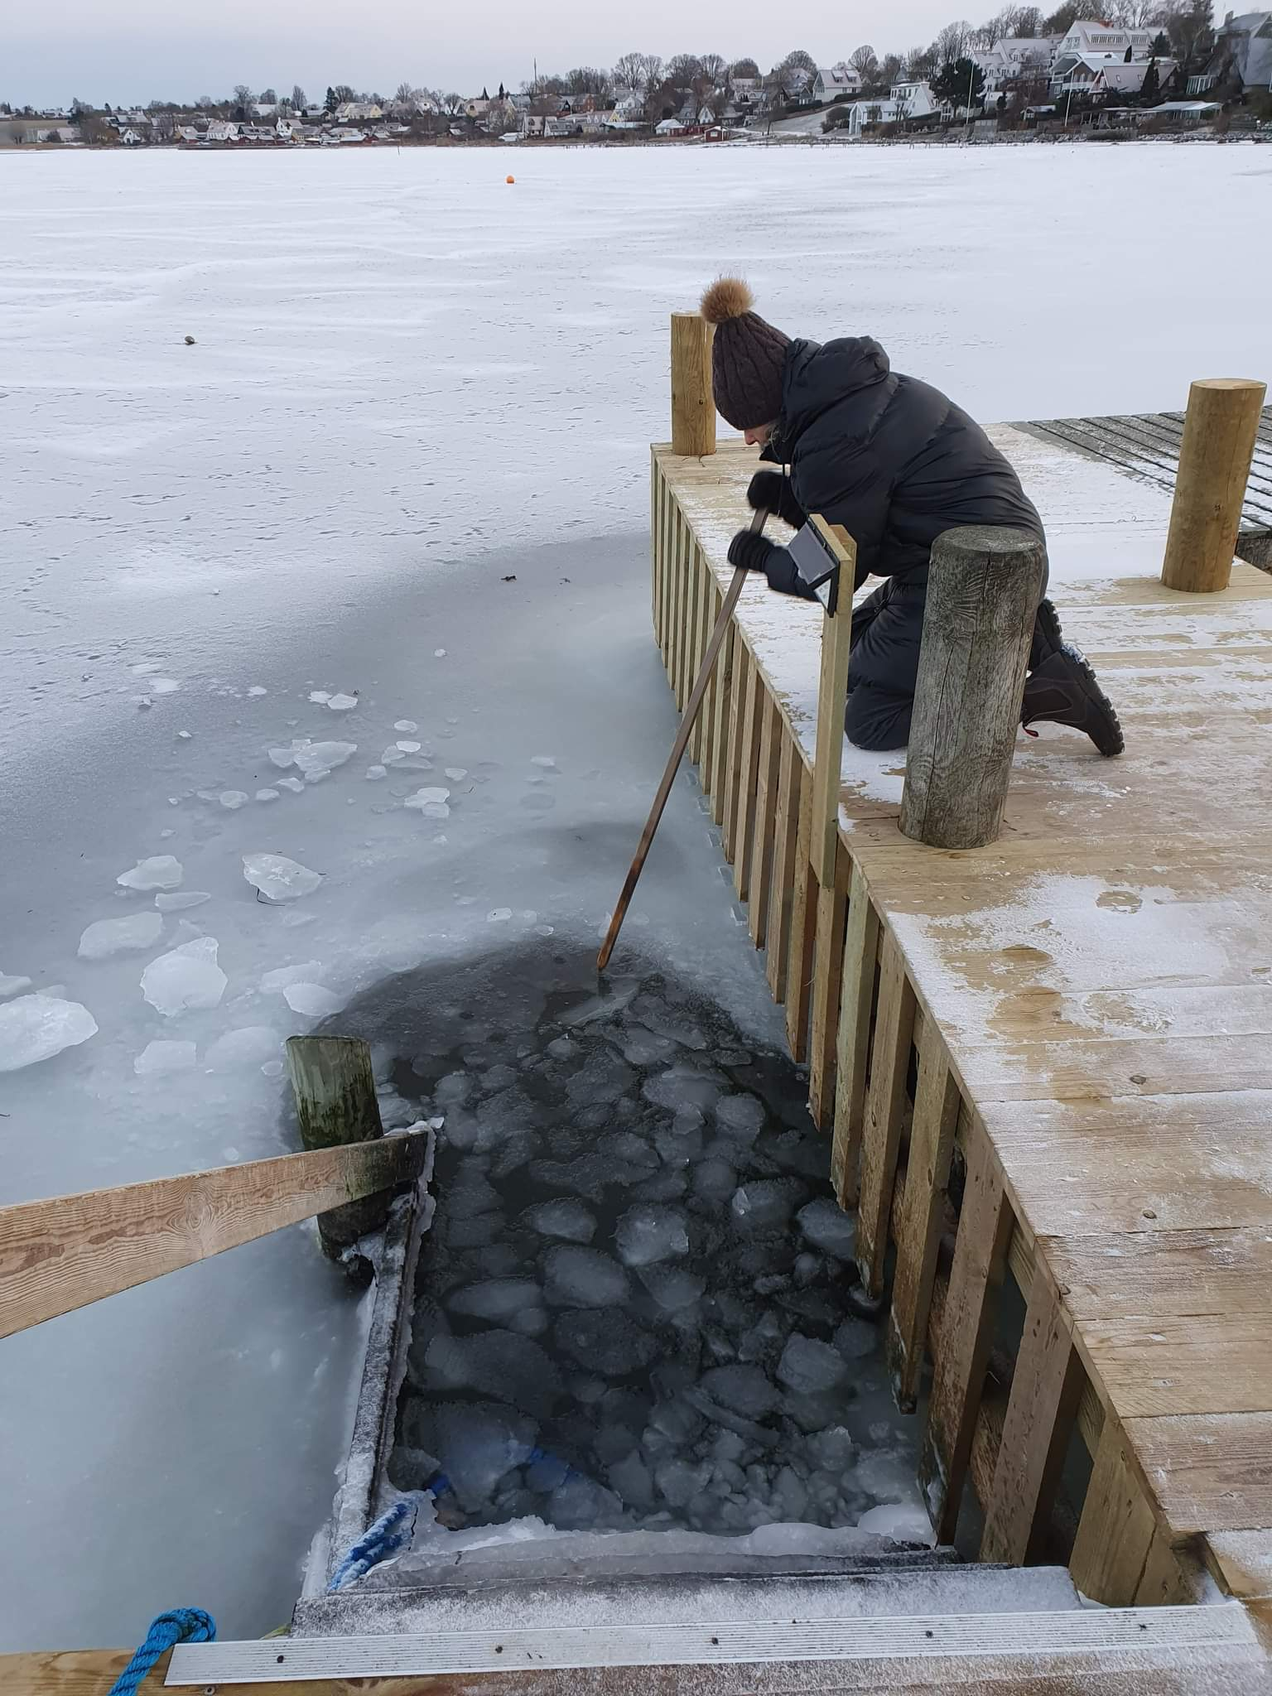
Især da vintervejret for alvor ramte

Slide 8
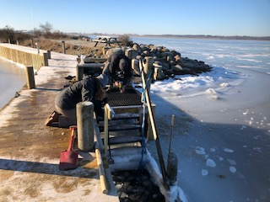
Skrid sikring af broen blev nødvendigt.

Slide 9
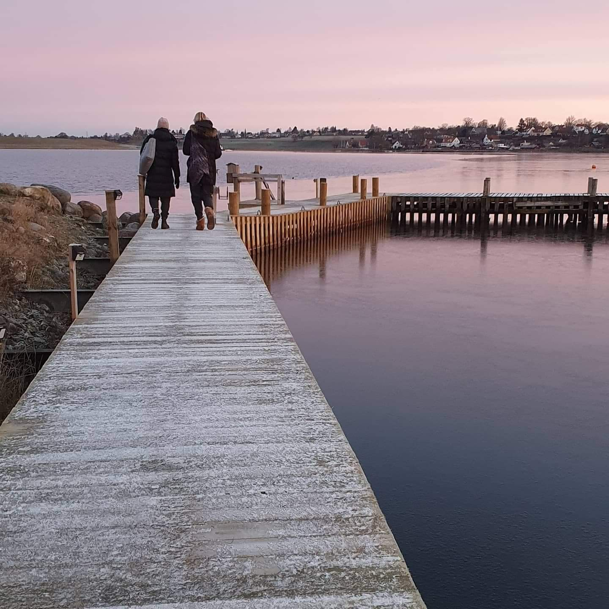
Der var mange smukke morgener…

Slide 10
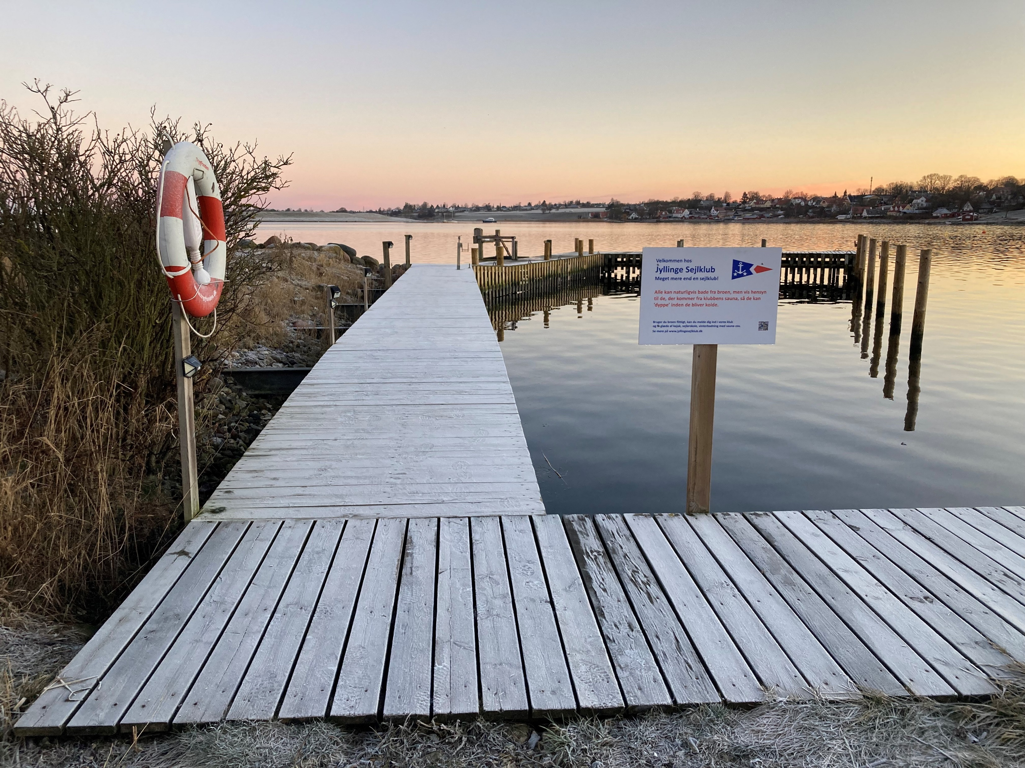

Slide 11
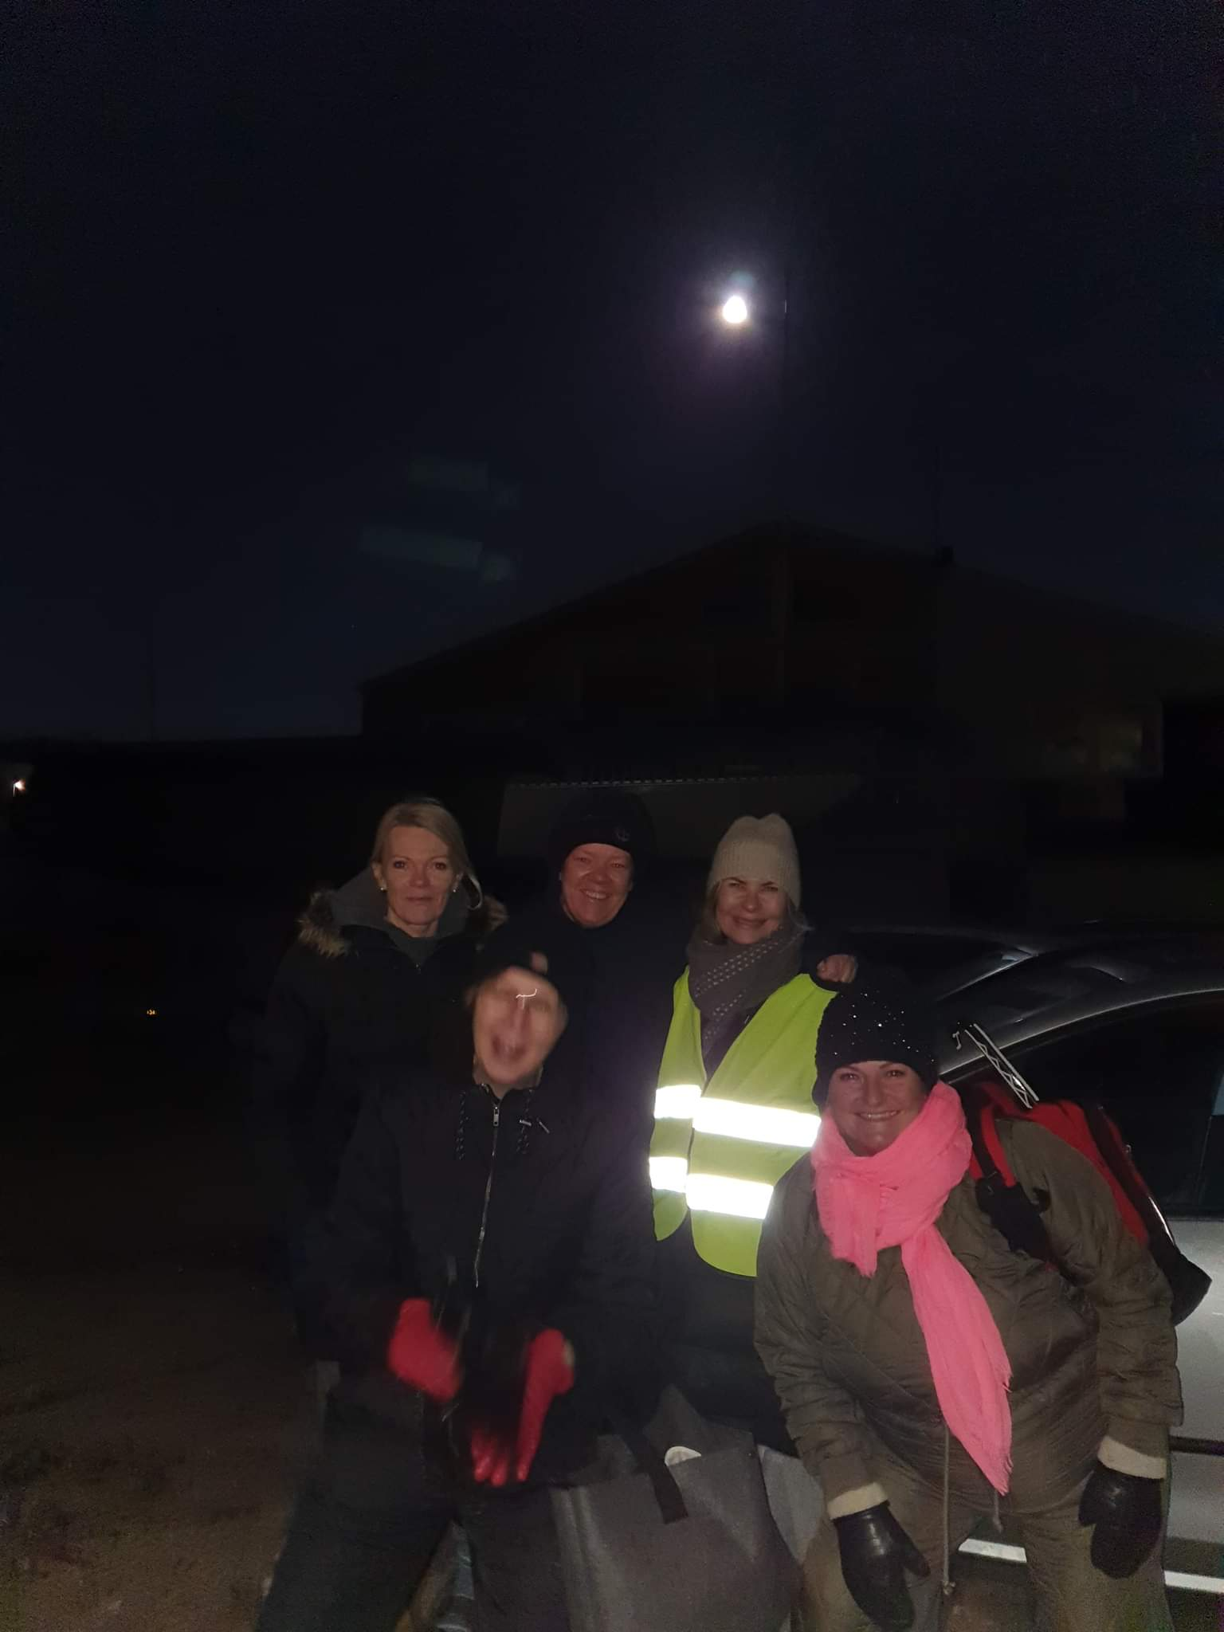
Og aften dyp…..

Slide 12
Kommende aktiviteter i den nye sæson 2022/2023
Vi ser frem til en Coronafri sæson med mange nye aktiviteter.
Yderligere planlægning på medlemsmødet den 31. marts.
Medlemsmøde – afholdes den 31. marts 2022
Opsætning af ny trappe planlagt
Arbejdsaften
Gang i saunagus igen
Måneskinsdyp
Gløgg aften
Andre nye projekter

Slide 13
Tak for nu!

